Slide 1
Художественно-эстетическое развитие. Лепка

Slide 2
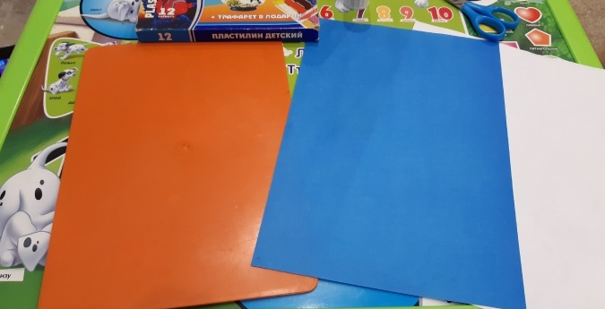
Для того чтобы изготовить данную открытку Вам понадобится:
1. Цветной картон голубого цвета
2. Лист белой бумаги
3. Карандаш
4. Клей
5. Пластилин
6. Доска для лепки

Slide 3
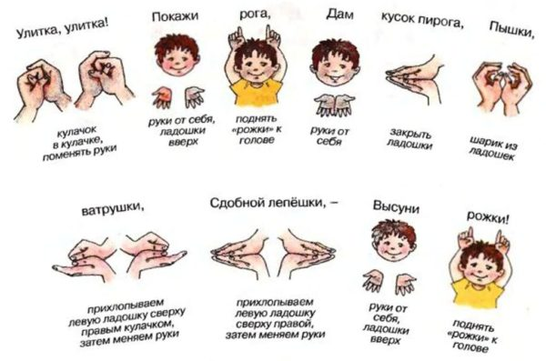
Перед началом работы сделайте с ребенком пальчиковую гимнастику:

Slide 4
На белом листе бумаги распечатайте или нарисуйте голубя. Вырежьте его и приклейте его к нашей голубой основе.

Slide 5
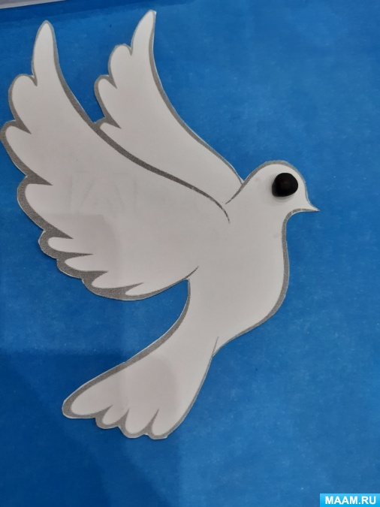
От куска пластилина чёрного цвета отщипните маленький кусочек. Скатайте из него шарик. Приклейте его на силуэт голубя - это будет глаз.

Slide 6
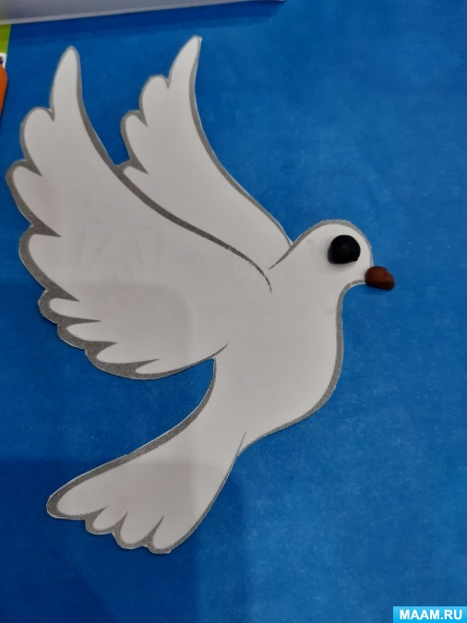
От куска пластилина коричневого цвета отщипните маленький кусочек. Скатайте из него треугольник - это будет клюв нашего голубя.

Slide 7
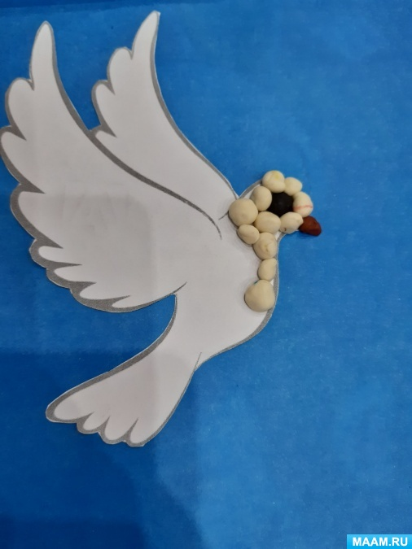
От куска пластилина белого цвета отщипываем маленькие кусочки и катаем из них шарики. Заполняя тело нашего голубя, начиная с головы.

Slide 8
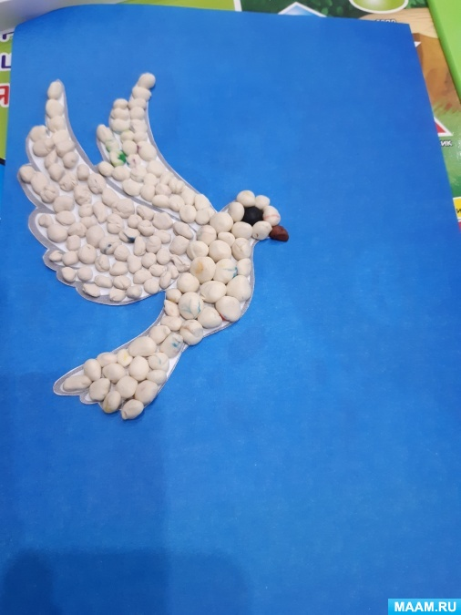
Вот наш голубь и готов:

Slide 9
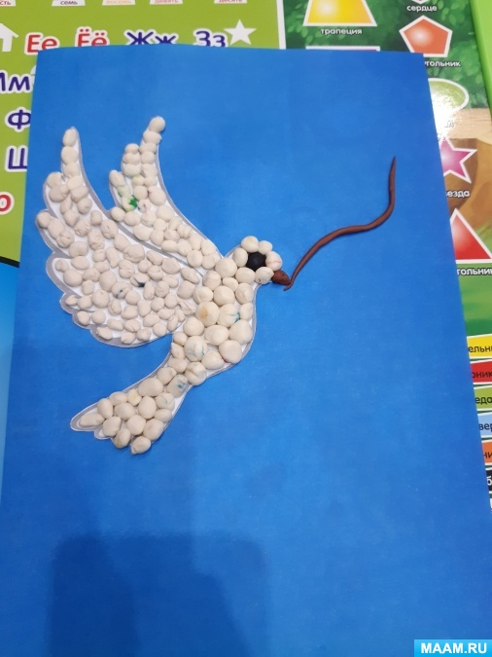
От куска коричневого цвета отщипываем небольшой кусочек. Катаем из него тоненькую колбаску. Это будет веточка, которую несет наш голубь.

Slide 10
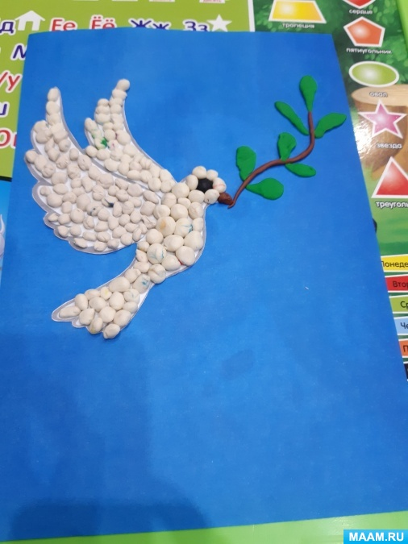
От куска пластилина зелёного цвета отщипываем небольшие кусочки. Катаем из них колбаску и расплющиваем между ладоней. Это будут листочки на нашей веточке. Оформите веточку листочками по своему желанию. Наша открытка готова.

